Slide 1
Popup
Von Martullo Sivickas Suganthasri

Slide 2
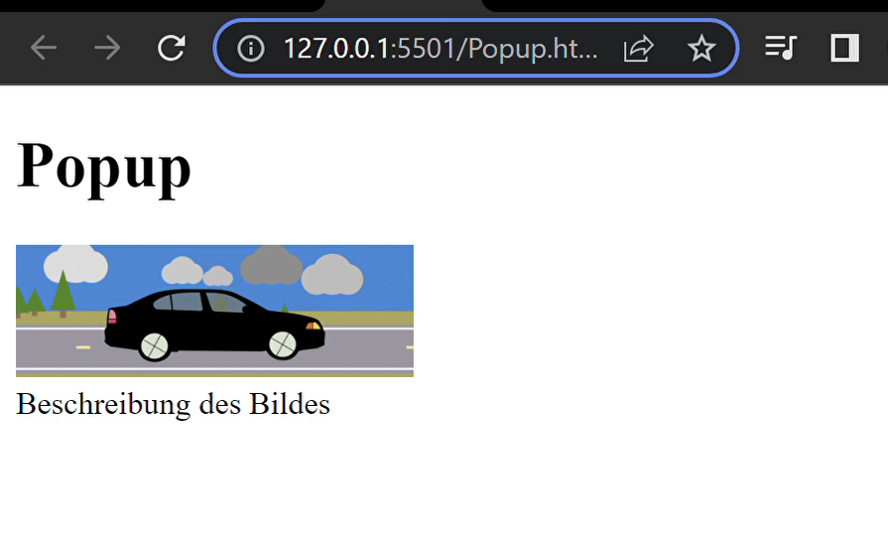
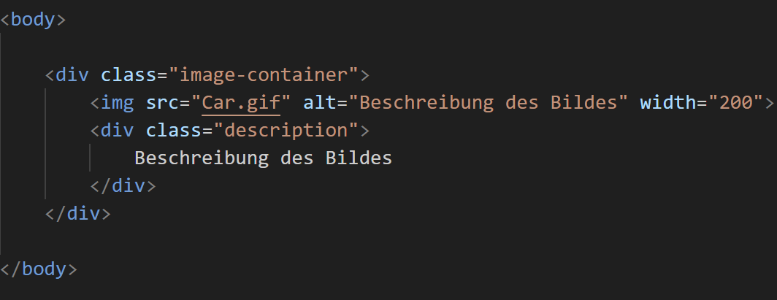
Basic code

Slide 3
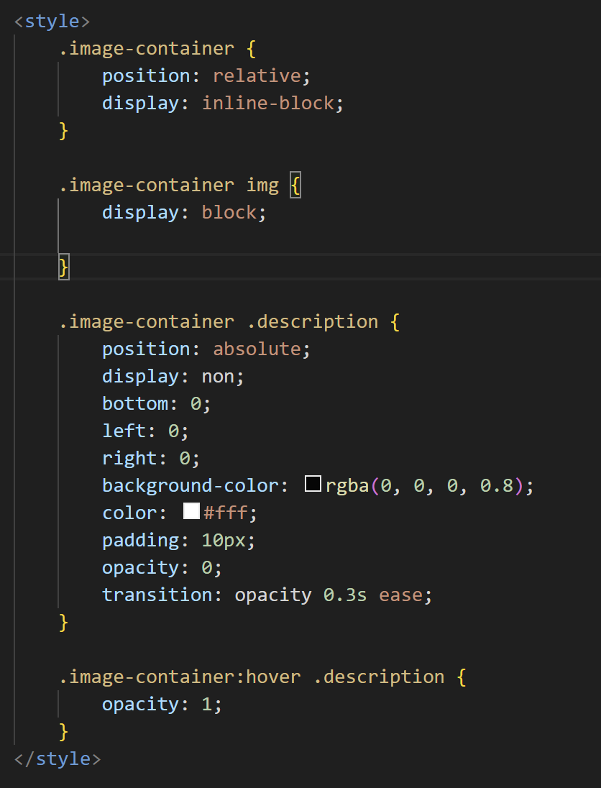
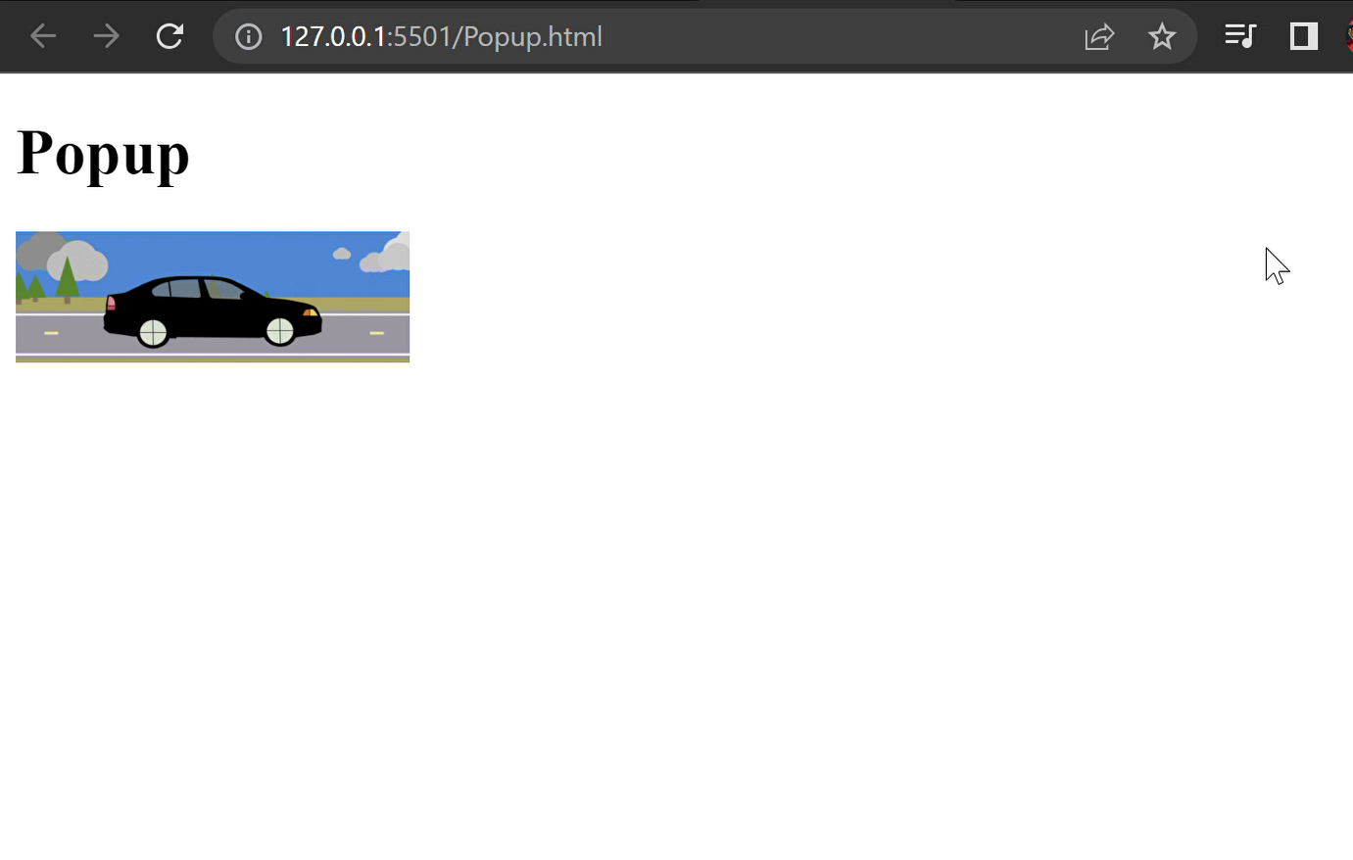
Sprechblase

Slide 4
Ende

